Slide 1

Werkzeugmechaniker_in
Fertigungsmechaniker_in
Feinwerkmechaniker_in
Fachkraft Metalltechnik
Folien zur Diskussion von Zielkonflikten
im Werkzeugbau und Metallbereich
IZT – Institut für Zukunftsstudien und Technologiebewertung
Schopenhauerstraße 26; 14129 Berlin; www.izt.de
Volker Handke v.handke@izt.de
Volker Handke
Die Projektagentur BBNE
Werkzeug-, Fertigungs- und Feinwerkmechaniker und FK Metalltechnik
Notes:
Ziel des Projektes ist die Gründung einer Projektagentur Berufliche Bildung für Nachhaltige Entwicklung (PA-BBNE) des Partnernetzwerkes Berufliche Bildung am IZT. Für eine Vielzahl von Ausbildungsberufen erstellt Projektagentur Begleitmaterialien zur Beruflichen Bildung für Nachhaltige Entwicklung (BBNE). Dabei werden alle für die Berufsausbildung relevanten Dimensionen der Nachhaltigkeit berücksichtigt. Diese Impulspapiere und Weiterbildungsmaterialien sollen Anregungen für mehr Nachhaltigkeit in der beruflichen Bildung geben.
Primäre Zielgruppen sind Lehrkräfte an Berufsschulen, sowie deren Berufsschüler*innen, aber auch Ausbildende und ihre Auszubildenden in Betrieben. Sekundäre Zielgruppen sind Umweltbildner*innen, Wissenschaftler*innen der Berufsbildung, Pädagog*innen sowie Institutionen der beruflichen Bildung.
Die Intention dieses Projektes ist es, kompakt und schnell den Zielgruppen Anregungen zum Thema “Nachhaltigkeit” durch eine integrative Darstellung der Nachhaltigkeitsthemen in der Bildung und der Ausbildung zu geben. Weiterhin wird durch einen sehr umfangreichen Materialpool der Stand des Wissens zu den Nachhaltigkeitszielen (SDG Sustainable Development Goals, Ziele für die nachhaltige Entwicklung) gegeben und so die Bildung gemäß SDG 4 “Hochwertige Bildung” unterstützt.
Im Mittelpunkt steht die neue Standardberufsbildposition "Umweltschutz und Nachhaltigkeit" unter der Annahme, dass diese auch zeitnah in allen Berufsbildern verankert wird. In dem Projekt wird herausgearbeitet, was "Nachhaltigkeit" aus wissenschaftlicher Perspektive für diese Position sowie für die berufsprofilgebenden Fertigkeiten, Kenntnisse und Fähigkeiten bedeutet. Im Kern sollen deshalb folgende drei Materialien je Berufsbild entwickelt werden:
die tabellarische didaktische Einordnung (Didaktisches Impulspapier, IP),
ein Dokument zur Weiterbildung für Lehrende und Unterrichtende zu den Nachhaltigkeitszielen mit dem Bezug auf die spezifische Berufsausbildung (Hintergrundmaterial, HGM)
Ein Handout (FS) z. B. mit der Darstellung von Zielkonflikten oder weiteren Aufgabenstellungen.
Die Materialien sollen Impulse und Orientierung geben, wie Nachhaltigkeit in die verschiedenen Berufsbilder integriert werden kann. Alle Materialien werden als Open Educational Ressources (OER-Materialien) im PDF-Format und als Oce-Dokumente (Word und PowerPoint) zur weiteren Verwendung veröffentlicht, d. h. sie können von den Nutzer*innen kopiert, ergänzt oder umstrukturiert werden.

Slide 2









Nachhaltigkeit und Klimawandel:
Woher kommen die Emissionen im Alltag?
Öffentliche Infrastruktur 0,9 t CO₂-e
8 %
In welchen Bereichen verursacht Ihr Betrieb Emissionen?
Benennen Sie die Prozesse, von denen Sie glauben, dass sie viele Emissionen verursachen.
Was unternehmen Sie in Ihrem Betrieb, um CO₂-Emissionen zu verringern?
Sonstiger Konsum
3,8 t CO₂-Äq
34 %
Ernährung 1,7 t CO₂-Äq
15 %
Mobilität 2,1 t CO₂-Äq
19 %
Strom 0,7 t CO₂-Äq
6 %
Wohnen 2,1 t CO₂-Äq
18 %
Volker Handke
Die Projektagentur BBNE
Werkzeug-, Fertigungs- und Feinwerkmechaniker und FK Metalltechnik
Quelle: UBA 2021
Notes:
Der gefährliche Klimawandel wird zum größten Teil direkt durch die Verbrennung fossiler Energieträger wie Kohle, Öl und Gas hervorgebracht. Wenn wir einen Blick auf unser Leben werfen und bilanzieren, welche Bereiche für die Emissionen von Treibhausgas-Äquivalenten (CO₂-Äq) verantwortlich sind, so zeigen sich 5 Bereiche: Das Wohnen, die Stromnutzung, die Mobilität, die Ernährung, die öffentliche Infrastruktur und der Konsum. Am meisten trägt unser Konsum zum Klimawandel bei. Bei den ersten 4 Bereichen kann man leicht einen Beitrag leisten, um die Emissionen durch Verhaltensänderungen zu mindern:
Wohnen mit 18%: Hier kann Heizwärme eingespart werden durch ein Herunterdrehen der Heizung oder durch eine Wärmedämmung des Gebäudes.
Strom mit 6%: Durch die Nutzung möglichst stromsparender Geräte (hohe Energieeffizienzklassen wie B oder A) kann eine gleiche Leistung erbracht werden, die aber viel weniger Strom verbraucht.
Mobilität mit 19%: Einfach weniger Autofahren und stattdessen Bahn, Bus oder Fahrrad nutzen oder viele Strecken zu Fuß zurücklegen. Den Urlaub lieber mit der Bahn oder dem Fernbus antreten.
Ernährung mit 15%: Man muss nicht Veganer werden, es bringt schon viel wenn man den Konsum von Rindfleisch reduziert, insgesamt weniger Fleisch und Reis isst sowie den Anteil an hochfetthaltigen Milchprodukten (vor allem Käse und Butter) verringert.
Aufgabe
Welchen Beitrag leistet Ihr Betrieb zum Klimawandel?
Was unternehmen Sie in Ihrem Betrieb, um CO₂-Emissionen zu verringern?
Quelle
Umweltbundesamt 2021: Konsum und Umwelt: Zentrale Handlungsfelder. Online: https://www.umweltbundesamt.de/themen/wirtschaft-konsum/konsum-umwelt-zentrale-handlungsfelder#bedarfsfelder

Slide 3
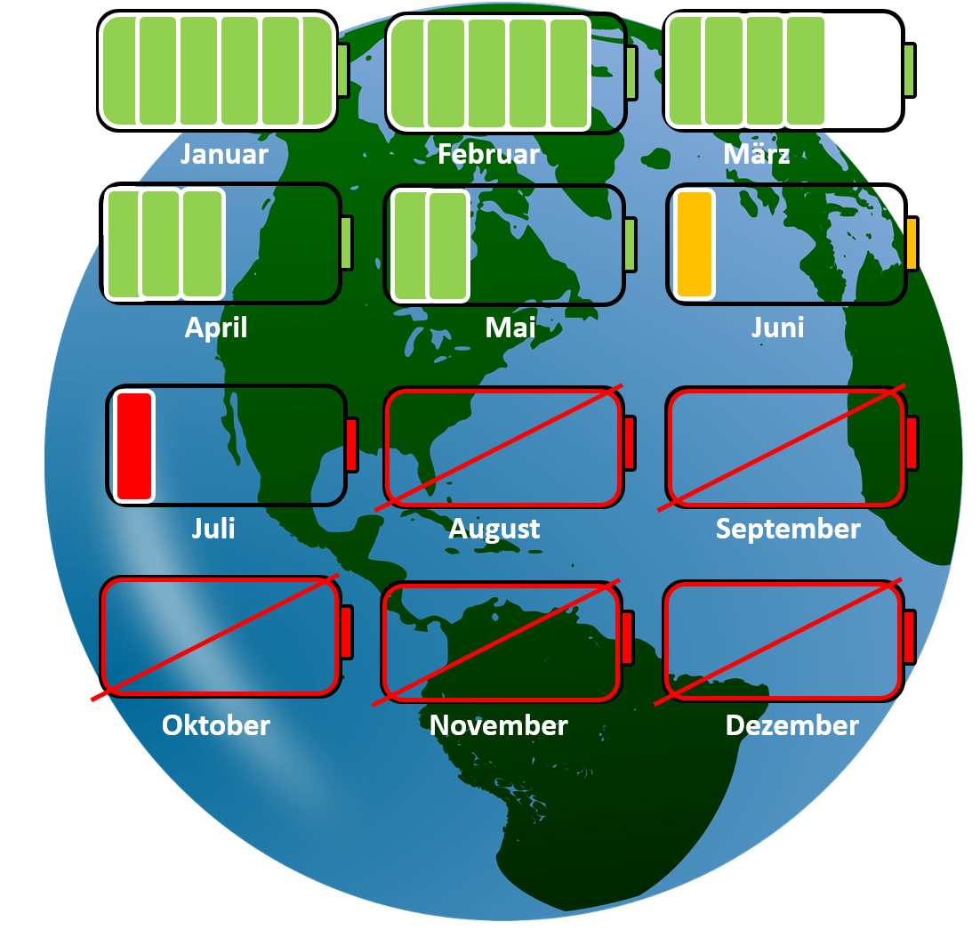
Nachhaltige Ressourcennutzung
Erklären Sie was der Earth Overshoot day ist.
Auf welches Datum fällt der Earth Overshoot Day im Jahr 2023
Auf welches Datum fällt der German Overshoot Day im Jahr 2023
Volker Handke
Die Projektagentur BBNE
Werkzeug-, Fertigungs- und Feinwerkmechaniker und FK Metalltechnik
Quelle: Global Footprint Network 2023
Notes:
Beschreibung
Nachhaltige Ressourcennutzung. Earth Overshoot Day. Der Earth Overshoot Day markiert den Tag, an dem die Menschheit alle natürlichen Ressourcen, die die Erde innerhalb eines Jahres zur Verfügung stellen kann, aufgebraucht hat.
Am 2. August 2023 wird es leider wieder soweit sein. Die natürlichen Ressourcen der Erde sind für das Kalenderjahr 2023 erschöpft. Das bedeutet, dass wir in den ersten sieben Monaten des Jahres mehr Kohlenstoff in Umlauf gebracht haben als Wälder und Ozeane in einem Jahr absorbieren können. Wir haben weltweit mehr Fische gefangen, mehr Bäume gefällt, mehr geerntet und mehr Wasser verbraucht als die Erde in derselben Zeit reproduzieren konnte. Alle zusammen nutzen wir so in einem Jahr mehr als wir eigentlich zur Verfügung hätten.
German Overshoot Day
Lebten alle wie die Menschen in Deutschland, bräuchte es drei Erden. Damit ist Deutschland schlecht auf die vorhersehbare Zukunft des Klimawandels und der Ressourcenknappheit vorbereitet, obwohl es viele Möglichkeiten gäbe, sich vorzubereiten. Die Footprint- und Biokapazitätstrends zeigen, dass Deutschland nicht bereit ist, seinen eigenen Wohlstand zu sichern
Aufgaben
Erklären Sie was der Earth Overshoot day ist.
Auf welches Datum fällt der Earth Overshoot Day im Jahr 2023?
Auf welches Datum fällt der German Overshoot Day im Jahr 2023?
Quelle
Quelle: Earth overshoot day (2023): Earth Overshoot Day (Hrsg.): Country Overshoot Days. Global Footprint Network. CH-Geneva. Online: https://www.overshootday.org/newsroom/press-release-german-overshoot-day-2023-de/

Slide 4
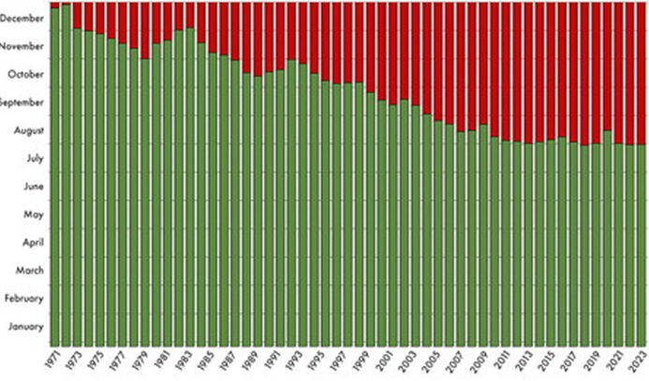

Nachhaltige Ressourcennutzung
Warum fällt der Earth Overshoot Day auf ein immer früheres Datum im Jahr?
Volker Handke
Die Projektagentur BBNE
Werkzeug-, Fertigungs- und Feinwerkmechaniker und FK Metalltechnik
Quelle: Klima ohne Grenzen 2023
Notes:
Beschreibung
Nachhaltige Ressourcennutzung. Earth Overshoot Day.
Laut Global Footprint Network (GFN) nutzt die Weltbevölkerung derzeit pro Jahr 1,7 mal die verfügbaren natürlichen Rohstoffe, die nachhaltig entnommen werden könnten. Der Earth Overshoot Day (Welterschöpfungstag) ist somit auch eine Ermahnung, weiter dafür zu kämpfen, dass das Bewusstsein für eine achtsame Ressourcenverwendung steigt.
Der weltweite CO₂ Fußabdruck macht ca. 60% des gesamten ökologischen Fußabdrucks der Menschheit aus. Dabei sind die CO₂ Emissionen weitaus mehr als Abgase und Flugzugkerosin. Auch die Verbrennung fossiler Brennstoffe und die Abholzung vieler Waldflächen weltweit haben großen Einfluss darauf. Dadurch wird die Fähigkeit der Natur Kohlendioxid aus der Atmosphäre zu absorbieren genauso geschwächt wie durch intensive Landwirtschaft und die Überfischung der Ozeane. Eine Veränderung des CO₂ Ausstoßes hat somit weitreichende Ausmaße. Durch gezielte Veränderung der CO₂ Emissionen im täglichen Leben ist somit auch eine Verbesserung des ökologischen Fußabdrucks machbar. Hierin liegt vielleicht eine der größten Herausforderungen unserer Zeit. Denn wer nicht weiß wieviel er verbraucht, kann auch nicht wissen wieviel er vermeiden oder kompensieren könnte.
Aufgabe
Erklären Sie warum fällt der Earth Overshoot Day auf ein immer früheres Datum im Jahr fällt?
Quelle
Klima ohne Grenzen (2023): Earth Overshoot Day 2023 Ressourcen für dieses Jahr am 2. August aufgebraucht. Klima ohne Grenzen gemeinnützige GmbH (Hrsg.) Online: https://klimaohnegrenzen.de/artikel/2022/10/19/earth-overshoot-day-2022-ressourcen-fuer-dieses-jahr-am-28-juli-aufgebraucht

Slide 5
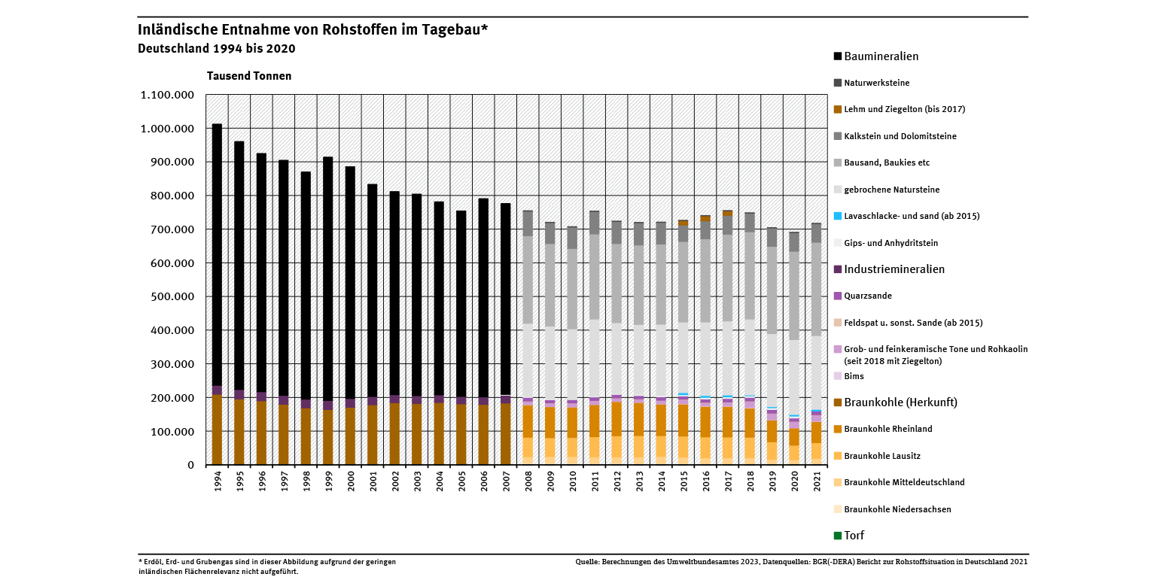
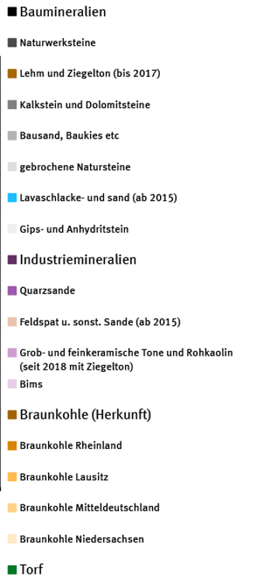
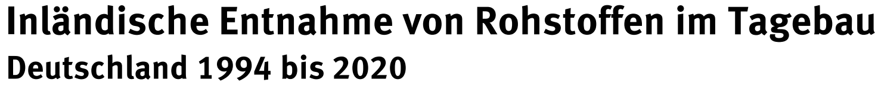
Nachhaltigkeit und Rohstoffschonung:
Inländische Rohstoffentnahme
Woher stammen die Rohstoffe und Baumaterialien die in ihrem Betrieb verwendet werden?
Welche Informationen hat Ihr Ausbildungsbetrieb über die Lieferkette?
Worauf wird beim Einkauf geachtet?
Volker Handke
Die Projektagentur BBNE
Werkzeug-, Fertigungs- und Feinwerkmechaniker und FK Metalltechnik
Quelle: UBA 2023
Notes:
Beschreibung
Inländische Rohstoffentnahme
Nach Angaben der Bundesanstalt für Geowissenschaften und Rohstoffe wurden 2020 insgesamt 689,88 Millionen Tonnen abiotische Rohstoffe im Tagebau abgebaut. Das sind fossile Energierohstoffe wie Braunkohle, Baumineralien wie Sande, Kiese oder Steine sowie mineralische Industrierohstoffe wie Salze oder feuerfeste Tone. Statistisch gesehen wird Torf auch zu den abiotischen Rohstoffen gerechnet (siehe Abb. „Inländische Entnahme von Rohstoffen im Tagebau“).
Zwischen den Jahren 1994 und 2009 ging die Masse der im Tagebau entnommenen Rohstoffe um über ein Viertel oder 28,8 % zurück. Seit 2009 verharrt der Abbau von Baumineralien mit kleinen Schwankungen allerdings auf nahezu gleichem Niveau.
Neu in Anspruch genommene Fläche durch Rohstoffabbau im Tagebau
Der Abbau von Rohstoffen im Tagebau ist mit einem unwiderruflichen Eingriff in Landschaften und Böden verbunden. Nach Berechnungen des Umweltbundesamtes (⁠UBA⁠) auf Basis aktueller Daten der Bundesanstalt für Geowissenschaften und Rohstoffe (BGR) und des Statistischen Bundesamtes wurde 2021 eine Fläche von 2.963 Hektar (ha) neu vom Tagebau in Anspruch genommen. Das entspricht einer täglichen Flächenneuinanspruchnahme von rund 8,1 ha oder mehr als 10 Fußballfeldern.
Aufgaben
Woher stammen die Rohstoffe und Baumaterialien, die in ihrem Betrieb verwendet werden?
Welche Informationen hat Ihr Ausbildungsbetrieb über die Lieferkette?
Worauf wird beim Einkauf geachtet?
Quelle
Umweltbundesamt (Hrsg) (2023): Inländische Rohstoffentnahme. Dessau-Roßlau 23.01.2023. Online: https://www.umweltbundesamt.de/daten/flaeche-boden-land-oekosysteme/flaeche/flaechenverbrauch-fuer-rohstoffabbau#inlandische-rohstoffentnahme

Slide 6
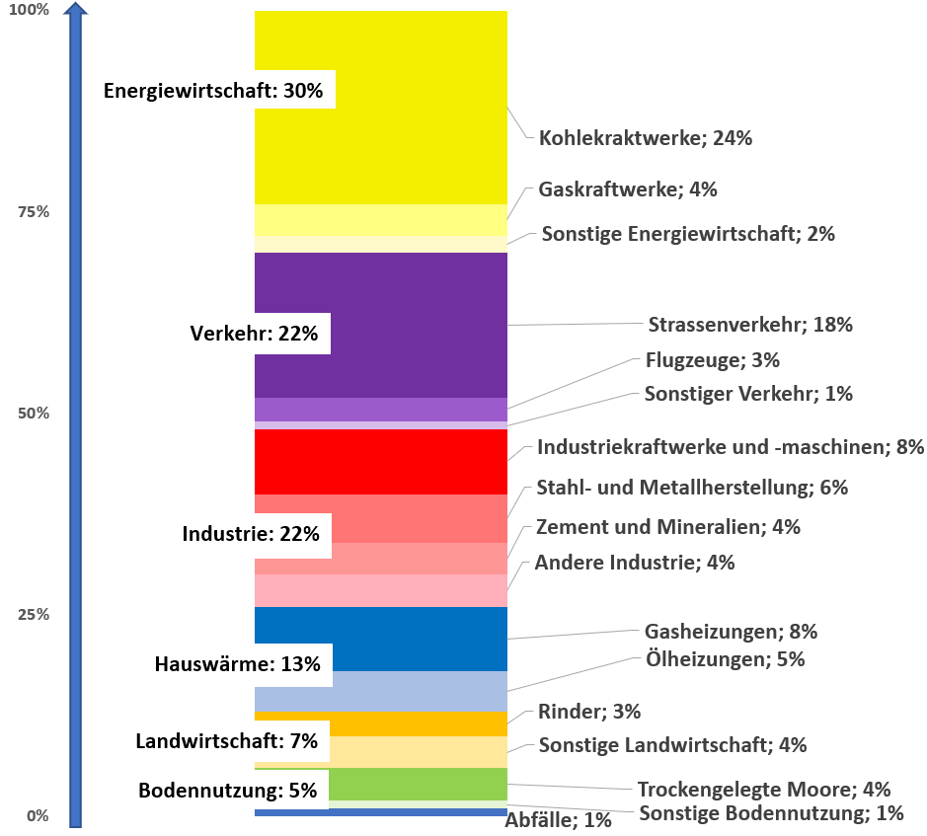
Nachhaltigkeit und Energie:
Energiebedarf der Sektoren
Treibhausgasquellen in Deutschland im Jahr 2017
Zielkonflikt: Wirtschaftliche Tätigkeiten benötigen Energie, ohne sie entstehen auch keine bspw. Erzeugungsanlagen für erneuerbare Energie.
In welchen der nebenstehenden Bereiche benötigt Ihr Betrieb Energie?
Volker Handke
Die Projektagentur BBNE
Werkzeug-, Fertigungs- und Feinwerkmechaniker und FK Metalltechnik
Quelle: Eigene Grafik nach: Henschel, K.-M. 2020
Notes:
Beschreibung
Die Klimakrise wird zum größten Teil direkt durch die Verbrennung fossiler Energieträger wie Kohle, Öl und Gas hervorgebracht. Wenn wir einen Blick auf unser Leben werfen und bilanzieren, welche Teilbereiche für die Emissionen von Treibhausgas-Äquivalenten (CO₂-Äq) verantwortlich sind, so zeigen sich mehrere Bereiche: Die Energiewirtschaft, die Strom zur Verfügung stellt, der Verkehr, die Industrie, Hauswärme, Landwirtschaft, Bodennutzung und Abfälle.
Aufgabe
In welchen Bereichen benötigt Ihr Betrieb Energie?
Quelle
Henschel, Karl - Martin 2020: Handbuch Klimaschutz. Basiswissen, Fakten Maßnahmen. Oekom Verlag München 2020, S. 24-25

Slide 7
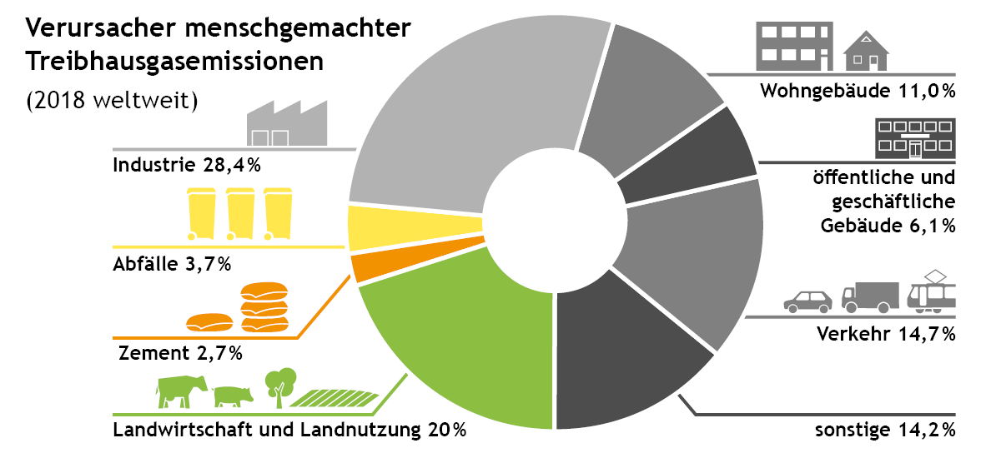
Nachhaltigkeit und Klimawandel:
Treibhausgasemissionen weltweit
Wie können Sie in Ihrem Beruf dazu beitragen, dass
CO₂-Emissionen verringert oder vermieden werden?
Volker Handke
Die Projektagentur BBNE
Werkzeug-, Fertigungs- und Feinwerkmechaniker und FK Metalltechnik
Quelle: eigene Abbildung nach Nelles / Serrer 2018.
Notes:
7
Beschreibung
Mehr als 70 % aller Treibhausgasemissionen entstehen durch die Nutzung von Kohle, Erdöl und Erdgas, v.a. um den Energiebedarf zu decken.
Rund 20 % aller Emissionen entstehen durch Landwirtschaft und Landnutzung, v.a. durch Konsum tierischer Produkte.
Der Gebäudesektor (Wohngebäude, öffentliche und geschäftliche Gebäude insgesamt) ist für 17,1% der Emissionen verantwortlich und übersteigt damit die Emissionen, die im Verkehrssektor entstehen.
Aufgabe
Wie können Sie als Schornsteinfeger oder Schornsteinfegerin dazu beitragen, dass CO₂-Emissionen verringert oder vermieden werden?
Beispiele
Schornsteinfegerinnen und Schornsteinfegern haben v.a. im Gebäudesektor Einfluss auf die Reduktion von Treibhausgasen. Einerseits, indem sie Heizungsanlagen regelmäßig kontrollieren und warten, Schadstoffgrenzen und auf Einhaltung gesetzlicher Vorgaben kontrollieren, bestehende Anlagen optimieren, neue Anlagen richtig dimensionieren und alte Anlagen nachrüsten oder außer Betrieb nehmen. Andererseits kommt Schornsteinfegerinnen und Schornsteinfegern zunehmend die Rolle von Energieberatern und Energieberaterinnen zu. Sie beraten zu:
Dämmung der Gebäudehülle, um den Energiebedarf zu reduzieren
Austausch alter Heizsysteme durch energieeffizientere Geräte
Austausch von Öl- und Gasheizungen durch emissionsfreie bzw. –arme Heizsysteme aus Wärmepumpe, Photovoltaik, BHKW, ggf. Fernwärme etc.
Förderprogrammen
Ressourcenschonenden Heizungseinstellungen (z.B. Nachtabsenkung) und Emissionsarmen Anheizmethoden (Holzheizung)
Quellen und Abbildung
Verursacher der weltweiten menschengemachten Treibhausgasemissionen im Jahr 2018 in Prozent von David Nelles und Christian Serrer, eigene Darstellung durch Stephan Arnold, lizenziert unter CC BY 4.0.
Umweltbundesamt (Hrsg. 2020): Heizen mit Holz. Ein Ratgeber zum richtigen und sauberen Heizen. Online: www.umweltbundesamt.de/sites/default/files/medien/1410/publikationen/2020_heizen_mit_holz_bf.pdf
Hentschel, Karl-Martin et al. (2020): Handbuch Klimaschutz. Wie Deutschland das 1,5-Grad-Ziel einhalten kann.

Slide 8
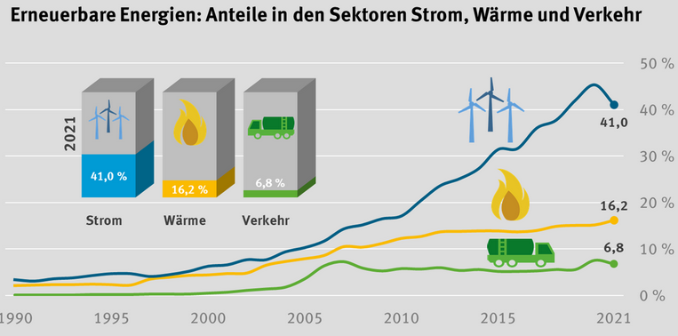
Erneuerbare Energien:
Entwicklung erneuerbare Energien
Vergleichen Sie die Entwicklungen der erneuerbaren Energien in den Bereichen Strom, Wärme und Verkehr
Wie kann Ihr Betrieb zur Umstellung auf erneuerbare Energien beitragen?
Volker Handke
Die Projektagentur BBNE
Werkzeug-, Fertigungs- und Feinwerkmechaniker und FK Metalltechnik
Quelle: UBA 2022
Notes:
Beschreibung
In Deutschland schreitet der Ausbau der erneuerbaren Energieerzeugung zwar langsam, aber vor allem beim Strom, stetig voran. Bei der erneuerbaren Wärmeerzeugung und erneuerbaren Kraftstoffen gilt es den Ausbau zu beschleunigen. Der Anteil von erneuerbaren Energien am Endenergieverbrauch für Raumwärme und Warmwasser ist seit 1990 aber durchaus auch gestiegen. Da einige der Anlagen zum Betrieb Strom benötigen, ist für die Klimaneutralität von Heizung und Warmwasser auch der Einsatz von Strom aus erneuerbaren Quellen essentiell.
Aufgaben
Vergleichen und diskutieren Sie die Entwicklungen der erneuerbaren Energien in den Bereichen Strom, Wärme und Verkehr
Wie kann Ihr Betrieb zur Umstellung auf erneuerbare Energien beitragen?
Quelle
UBA Umweltbundesamt (2022): Erneuerbare Energien in Zahlen. Online: https://www.umweltbundesamt.de/themen/klima-energie/erneuerbare-energien/erneuerbare-energien-in-zahlen

Slide 9
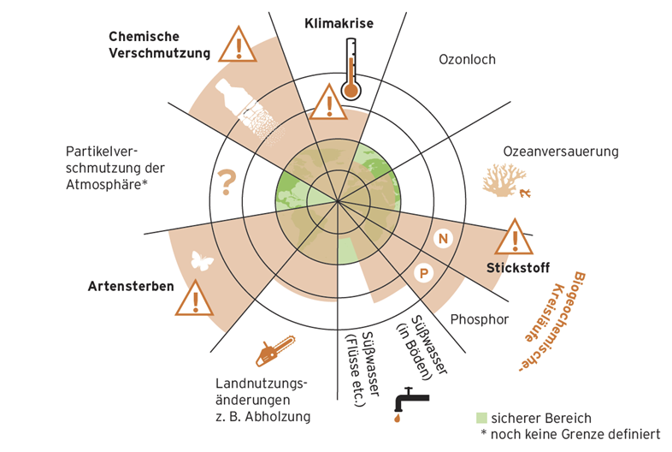
Metallberufe und nachhaltige Entwicklung:
Der Status Quo der planetaren Grenzen
In welchen Bereichen dieser Darstellung trägt Ihr Betrieb auf welche Weise bei?
Volker Handke
Die Projektagentur BBNE
Werkzeug-, Fertigungs- und Feinwerkmechaniker und FK Metalltechnik
Quelle: eigene Abbildung, basiert auf Persson et al. 2022
Notes:
Beschreibung
Zielkonflikt: Alle beruflichen Tätigkeiten tragen zu unserer Lebensqualität bei. Gleichzeitig führen sie zu Effekten, die unsere Lebensgrundlagen und die der Wirtschaft bedrohen und zerstören: überschrittene planetare Grenzen.
Mit dem Konzept der planetaren Grenzen werden ökologische Belastungsgrenzen beschrieben und berechnet, deren Überschreitung das Funktionieren der Ökosysteme der Erde und damit die Existenzgrundlagen der Menschheit gefährdet. Das Ziel der beschrieben und berechneten neun planetare Grenzen, ist einen sicheren Handlungsspielraum für die Menschheit festzulegen. Jedoch sind von den neun Bereichen bereits mehrere überschritten. Nach denen für die biologische Vielfalt, das Klima, Stickstoff und Phosphorkreisläufe, müssen nun auch das pflanzenverfügbare Süßwasser als gefährdet angesehen werden, weil über mehrere Jahre hinweg nicht mehr ausreichend zur Verfügung stand. Auch die chemische Verschmutzung, die Abholzung und Ozeanversauerung haben kritische Größen erlangt. Das Konzept wurde ursprünglich von einer 28-köpfigen Gruppe von Erdsystem- und Umweltwissenschaftlern unter Leitung von Johan Rockström im Stockholm Resilience Centre entwickelt und 2009 erstmals veröffentlicht. Zu den Verfassern gehören unter anderem Will Steffen (Australian National University), Hans-Joachim Schellnhuber (Potsdam-Institut für Klimafolgenforschung), der Nobelpreisträger Paul Crutzen und zuletzt Linn Persson.
Aufgabe
In welchen Bereichen, für die die Entwicklungen beobachtet werden, trägt Ihr Betrieb bei? Falls hier nur Fragezeichen in den Augen aber keine Antworten kommen, verweisen Sie bitte auf die folgenden Folien und darauf, dass diese inhaltlich zur Klärung beitragen werden.
Quellen
Planetare Grenzen überschritten, Schmidt C. Transformierendes Arbeiten und Lernen, In: Systemwissen für die vernetzte Energie- und Mobilitätswende. 2022. S. 243. https://ibbf.berlin/assets/images/Dokumente/220627_IBBF_Kompendium_2022_WEB_final%20(1).pdf in Anlehnung an
Persson et mult. al. (2022): Outside the Safe Operating Space of the Planetary Boundary for Novel Entities. Environ. Sci. Technol. 2022, 56, 3, 1510–1521. January 18, 2022. https://doi.org/10.1021/acs.est.1c04158

Slide 10
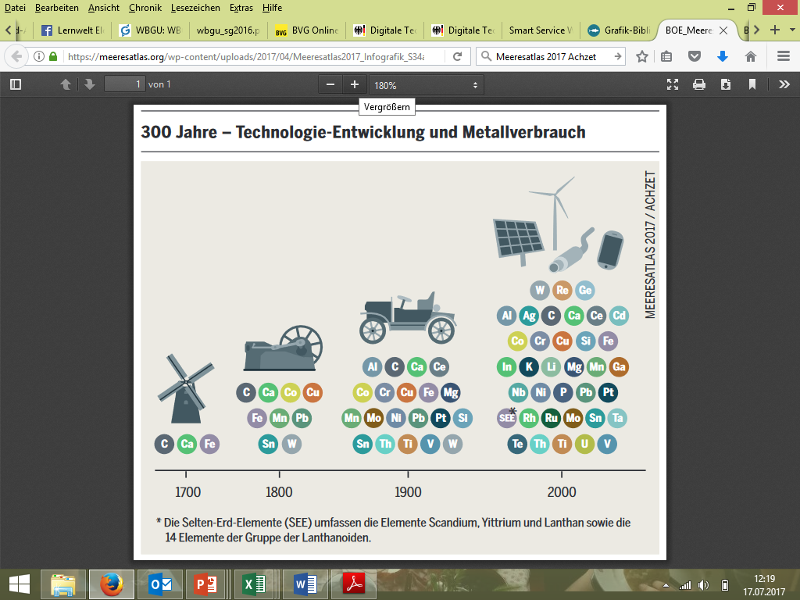
Metallberufe und Rohstoffe:
Technologie-Entwicklung und Metallverbrauch
Welche Materialien werden in ihrem Unternehmen genutzt?
Wie ist die Entwicklung der Materialvielfalt und der Kosten im Laufe der Zeit?
Volker Handke
Die Projektagentur BBNE
Werkzeug-, Fertigungs- und Feinwerkmechaniker und FK Metalltechnik
Notes:
Beschreibung
Zielkonflikt: Vom technischen Fortschritt profitieren zunehmend mehr Menschen.
Die Rohstoffe werden eingesetzt, um das Leben zu erleichtern. Doch der Aufwand, die ökologischen Folgen und die Kosten für Rohstoffabbau steigen.
Auf der Folie sind zunehmende Vielfalt an eingesetzten Metallen dargestellt, die für die Metallindustrie eine Rolle spielen (können).
Auch der technische Fortschritt kann Zielkonflikte mit sich bringen: Vom technischen Fortschritt profitieren zunehmend mehr Menschen auf der Erde. Die Rohstoffe werden eingesetzt, um das Leben zu erleichtern. Doch der Aufwand, die ökologischen Folgen und die Kosten für den Rohstoffabbau steigen.
Die steigende Bewusstheit für die Notwendigkeit einer nachhaltige Entwicklung sorgt nicht automatisch schon für Verbesserungen. Gleichzeitig werden Forschungsergebnisse und technische Entwicklungen für die Allgemeinheit verfügbar gemacht, meist als Innovationen, die jedoch den weltweiten Bedarf an Rohstoffen rasant ansteigen lassen. Neben bspw. der Auto- und Informationstechnologieproduktion, verbrauchen auch die Erzeugungsanlagen für die erneuerbare Energien enorme Mengen an Metall: „In einer Windkraftturbine sind beispielsweise 500 Kilogramm Nickel, 1.000 Kilogramm Kupfer und 1.000 Kilogramm Seltene Erden verbaut.“
Aufgabenstellung:
Welche Materialien werden in ihrem Unternehmen genutzt?
Wie ist die Entwicklung der Materialvielfalt im Laufe der Zeit?
Wie ist die Entwicklung der Kosten im Laufe der Zeit?
Quellen und Abbildung:
Heinrich-Böll-Stiftung (2017): Meeresatlas. S. 34. https://meeresatlas.org/wp-content/uploads/2017/06/Meeresatlas-Web-DE.pdf, Lizewnz CC BY 4.0

Slide 11
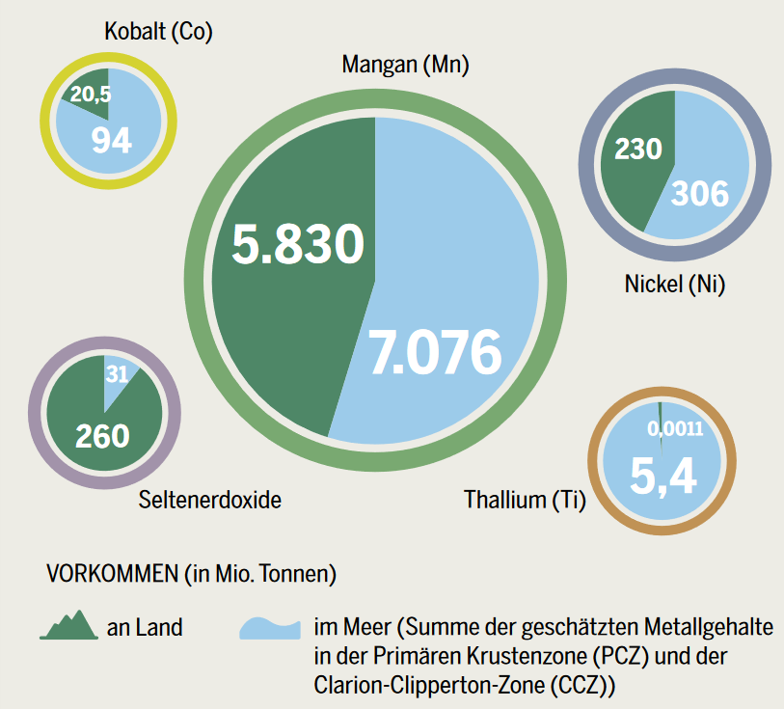
Metallberufe und Rohstoffe:
Metallvorkommen an Land und im Meer
Woher stammen die Materialien, mit denen ihr Unternehmen umgeht?
Welche Informationen hat das Unternehmen noch über die Lieferkette?
Worauf wird beim Einkauf geachtet?
Volker Handke
Die Projektagentur BBNE
Werkzeug-, Fertigungs- und Feinwerkmechaniker und FK Metalltechnik
Notes:
Beschreibung
Auf der Folie sind die Verhältnisse zwischen den Metallvorkommen an Land und im Meer dargestellt. Zielkonflikt: Da die Widerstände gegenüber den Bergbaufolgen an Land wachsen, weichen Rohstoff- unternehmen in die Ozeane aus. Dort sind die Bedingungen weniger konfliktreich. Jedoch werden auf diese Weise teils unberührte Ökosystem zerstört. Beim Einkauf von Material sollte also nicht nur auf die Kosten geachtet werden. Jedoch sind Angaben von Lieferanten womöglich auch unvollständi
Beschreibung des Zielkonfliktes:
Mit zunehmenden Informationen über die Bedingungen, unter denen Rohstoffe gewonnen werden, steigen auch Bewusstheit und Verantwortung für die anderen Akteure in der Lieferkette. Doch auch die Meere brauchen Schutz. „Was hier zerstört wird, regeneriert sich lange nicht. Vor dem Abbau müsste mehr Wissen über die Folgen für die Ökosysteme der Tiefsee gesammelt werden“ (Heinrich-Böll-Stiftung (2017). Da die Widerstände gegenüber den Bergbaufolgen an Land wachsen, weichen Rohstoff- unternehmen in die Ozeane aus. Dort sind die Bedingungen weniger konfliktreich. Jedoch werden auf diese Weise teils unberührte Ökosystem zerstört. Beim Einkauf von Material sollte also nicht nur auf die Kosten geachtet werden. Jedoch sind Angaben von Lieferanten womöglich auch unvollständig.
Aufgabenstellung:
Woher stammen die Materialien, mit denen ihr Unternehmen umgeht?
Welche Informationen hat das Unternehmen noch über die Lieferkette?
Worauf wird beim Einkauf geachtet?
Quellen:
Heinrich-Böll-Stiftung (2017): Meeresatlas. S. 34. https://meeresatlas.org/wp-content/uploads/2017/06/Meeresatlas-Web-DE.pdf

Slide 12
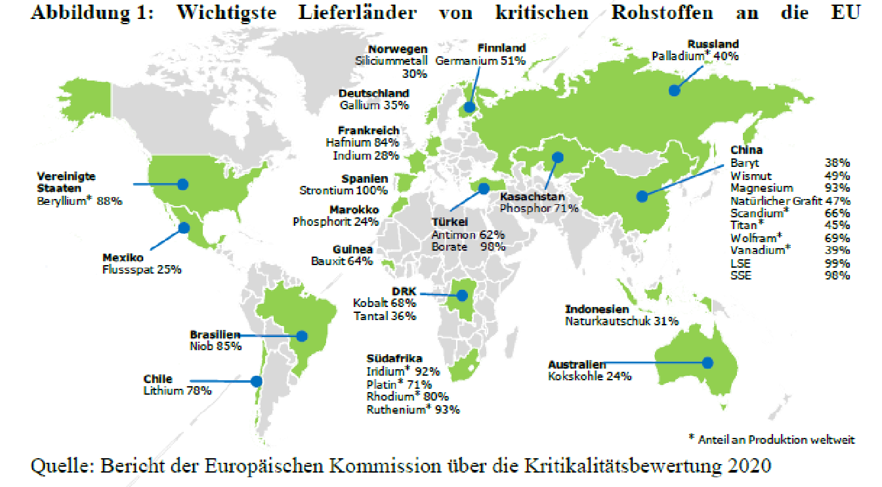
Metallberufe und kritische Rohstoffe:
Wichtige Lieferländer für die Europäische Union
Welche Rohstoffe, die Ihr Betrieb bezieht sind als „kritisch“ einzustufen?
Aus welchen Gründen sind sie „kritisch“?
Sind dafür Alternativen vorhanden oder entwickelbar?
* Anteil der Produktion weltweit
Volker Handke
Die Projektagentur BBNE
Werkzeug-, Fertigungs- und Feinwerkmechaniker und FK Metalltechnik
Quelle: Europäische Kommission, 2020
Notes:
Beschreibung
Die internationale Spezialisierung und Arbeitsteilung bringt einen Zielkonflikt mit sich: Lieferketten sind global organisiert. Einzelne Materialien und Komponenten werden zum Teil nur in einem Land hergestellt. Spezialisierung hat Vorteile, schafft jedoch auch Abhängigkeiten von Anbietern.
Zu modernen Produktionsmethoden gehören Sensoren und andere digitale Tools, die Einwegartikel sind. Es bestehen Abhängigkeiten von den Rohstofflieferanten, teils in Ländern ohne Demokratie oder Sozialstandards. Auch und gerade weil wir die Vorteile der digitalisierten Wirtschaft hoch schätzen, gilt:
„Der Zugang zu Ressourcen ist von strategischer Bedeutung für das Ziel Europas, den Grünen Deal zu verwirklichen. Die neue Industriestrategie für Europa sieht vor, die offene strategische Autonomie Europas zu stärken, und es wird davor gewarnt, dass der Übergang Europas zur Klimaneutralität die aktuelle Abhängigkeit von fossilen Brennstoffen auf Rohstoffe verlagern könnte, die zum Großteil aus dem Ausland stammen und um die sich der globale Wettbewerb zunehmend verschärft. Die offene strategische Autonomie der EU in diesen Sektoren wird daher weiterhin in einem diversifizierten und von Marktverzerrungen unbeeinträchtigten Zugang zu den globalen Rohstoffmärkten verankert sein müssen. Gleichzeitig, und um externe Abhängigkeiten und Umweltbelastungen zu verringern, muss das zugrunde liegende Problem des rasch steigenden weltweiten Ressourcenbedarfs angegangen werden, indem der Materialeinsatz verringert und Materialien wiederverwendet werden, bevor sie recycelt werden.“
Aufgabe:
Welche Rohstoffe, die Ihr Betrieb bezieht sind als „kritisch“ einzustufen?
Aus welchen Gründen sind sie „kritisch“?
Sind dafür Alternativen vorhanden oder entwickelbar?
Quelle:
Europäische Kommission (2020): Widerstandsfähigkeit der EU bei kritischen Rohstoffen: Einen Pfad hin zu größerer Sicherheit und Nachhaltigkeit abstecken. https://www.re-source.com/wp-content/uploads/2022/05/EU-KOM-2020-Kritische-Rohstoffe.pdf

Slide 13
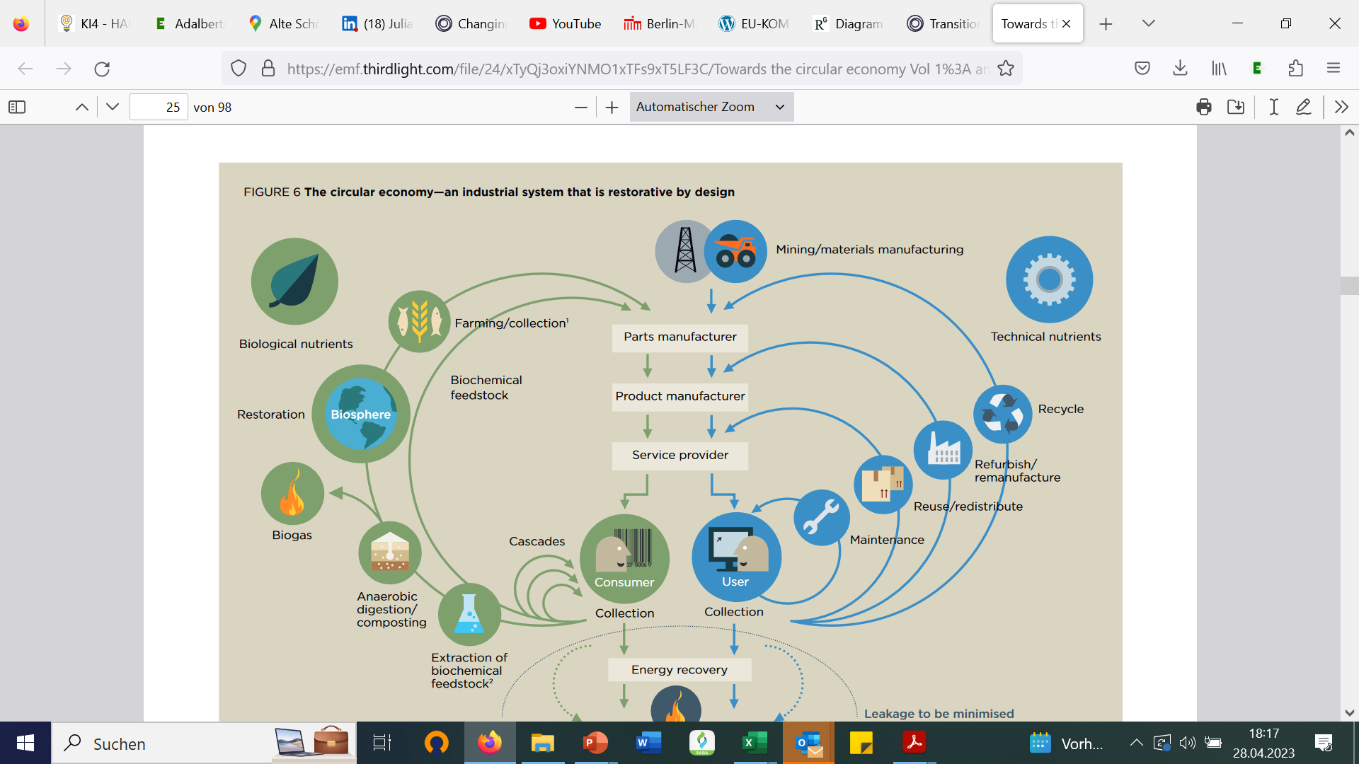
Metallberufe und Kreislaufwirtschaft :
Kreislaufsystem in der Circular Economy
Welche Werkstoffe oder Bauteile, die in Ihrem Betrieb hergestellt/genutzt werden, könnten zirkulär verwendet werden?
Welche Voraussetzungen müssten dafür geschaffen werden?
Volker Handke
Die Projektagentur BBNE
Werkzeug-, Fertigungs- und Feinwerkmechaniker und FK Metalltechnik
Quelle: Ellen Mac Arthur Foundation 2013
Notes:
Beschreibung
Zielkonflikt: Produkte können so designt werden, dass sie reparierbar, recycelbar und weiter nutzbar sind, mit vielen Vorteilen. Die Umstellungen in den Wertschöpfungsketten sind jedoch aufwendig/tiefgreifend
Wenn es möglich ist zirkulär resourcenerhaltend zu wirtschaften und dies bisher nicht geschieht, ist die Frage: Warum? Bisherige Wirtschaftsweisen sind in der Regel nicht zirkulär organisiert und die Verantwortlichen können Veränderungen als bedrohlich auffassen, zumindest aber als zu aufwendig und tiefgreifend.
Es ergibt sich also ein Zielkonflikt zwischen dem eingeübten, gewohnten und erfolgreichen „Weiter so“ und den längerfristig notwendigen aber zunächst ungemütlichen, unsicheren und gewachsene Hierarchien Infrage stellenden Änderungen:
Produkte können so designt werden, dass sie reparierbar, recycelbar und weiter nutzbar sind, mit vielen Vorteilen. Die Umstellungen in den Wertschöpfungsketten sind jedoch aufwendig/tiefgreifend.
Arbeitsaufgaben:
Welche Werkstoffe oder Bauteile, die in Ihrem Betrieb hergestellt/genutzt werden, könnten im Sinne der Kreislaufwirtschaft verwendet werden?
Welche Voraussetzungen müssten geschaffen werden, dass dies in größerem Umfang möglich wäre?
Quellen:
Jane. Penty (ohne Jahr): Changing How Young Designers Think About Circular Economy. Online: https://ellenmacarthurfoundation.org/videos/changing-how-young-designers-think-about-circular-economy
Ellen Mac Arthur Foundation (2013): Towards a circular economy - Economic and business rationale for an accelerated transition. P. 24. Online: https://ellenmacarthurfoundation.org/towards-the-circular-economy-vol-1-an-economic-and-business-rationale-for-an

Slide 14
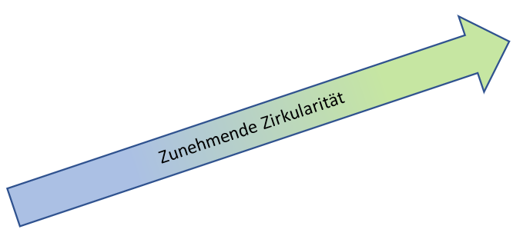
Nachhaltigkeit und Kreislaufwirtschaft:
Von der linearen zu einer zirkulären Wirtschaft
Zirkuläre Wirtschaft
Intelligente Nutzung und Herstellung
1. Refuse | Überflüssig machen
2. Rethink | Neu denken und zirkulär designen
3. Reduce | Reduzieren
Verlängerte Lebensdauer
4. Reuse | Wiederverwenden
5. Repair | Reparatur
6. Refurbish | Verbessern
7. Remanufacture | Wiederaufbereiten
8. Repurpose | Anders weiternutzen
Lineare Wirtschaft
Welche Prinzipien ließen sich in Ihrem Betrieb möglicherweise verwirklichen?
Diskutieren Sie Strategien und Möglichkeiten
Wiederverwerten von Materialien
9. Recycle | Recycling
10. Recover | Thermische Verwertung
Volker Handke
Die Projektagentur BBNE
Werkzeug-, Fertigungs- und Feinwerkmechaniker und FK Metalltechnik
Quelle: BMWK 2022
Notes:
Beschreibung
Hierarchische Typologie kreislaufwirtschaftlicher Maßnahmen zur Erhöhung der Zirkularität.
1. Refuse: Überflüssig machen. Produkte werden überflüssig, der Produktnutzen wird anders erbracht
2. Rethink: Neu denken und zirkulär designen. Produkte neu gestalten und intensiver nutzen, z.B. durch Teilen.
3. Reduce: Reduzieren. Steigerung der Effizienz bei der Produktherstellung oder -nutzung durch geringeren Verbrauch von natürlichen Ressourcen und Materialien
4. Reuse: Wiederverwenden. Funktionsfähige Produkte wiederverwenden
5. Repair: Reparatur. Produkte warten und durch Reparatur weiternutzen
6. Refurbish: Verbessern. Alte Produkte aufarbeiten und auf den neuesten Stand bringen
7. Remanufacture: Wiederaufbereiten. Teile aus defekten Produkten für neue Produkte nutzen, die dieselben Funktionen erfüllen
8. Repurpose: Anders weiternutzen. Teile aus defekten Produkten für neue Produkte nutzen, die andere Funktionen erfüllen
9. Recycle: Recycling. Aufbereiten von Materialien, um eine hohe Qualität zu erhalten und sie wieder in den Materialkreislauf zurückführen
10. Recover: Thermische Verwertung mit Energierückgewinnung
Aufgabe
Welche Prinzipien ließen sich in Ihrem Betrieb möglicherweise verwirklichen? Diskutieren Sie Strategien und Möglichkeiten
Quelle
(BMWK 2022): Österreichisches Bundesministerium für Klimaschutz, Umwelt, Energie, Mobilität, Innovation und Technologie (BMWK): FTI-Initiative Kreislaufwirtschaft - Österreich auf dem Weg zu einer nachhaltigen und zirkulären Gesellschaft. Online: https://fdoc.ffg.at/s/vdb/public/node/content/8nKEL-hcRnqkwYOL8MHgxg/1.0?a=true

Slide 15
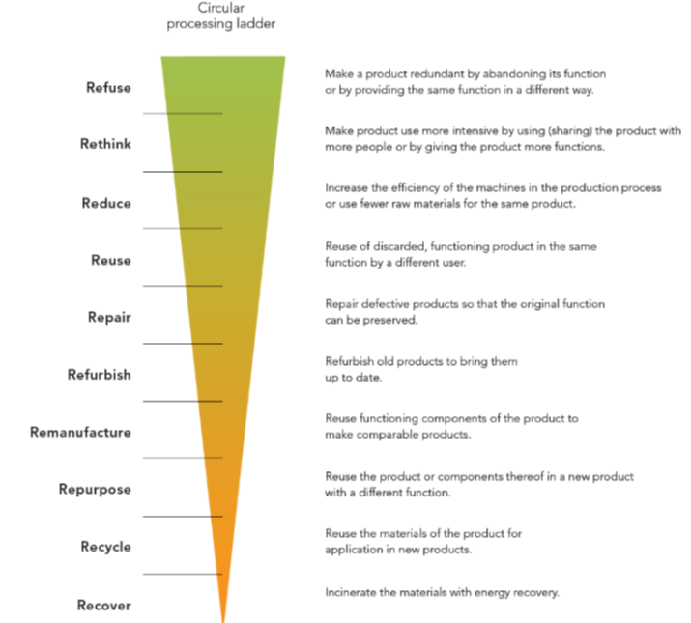
Wertstoffnutzung in Kreislaufwirtschaft
Circular processing ladder
Welche Werkstoffe oder Bauteile, die in Ihrem Betrieb hergestellt oder genutzt werden, könnten in den einzelnen Stufen der Stufen der Kreislaufwirtschaft weiter verwendet werden?
Welche Voraussetzungen müssten geschaffen werden, dass dies in größerem Umfang möglich werden würde?
Volker Handke
Die Projektagentur BBNE
Werkzeug-, Fertigungs- und Feinwerkmechaniker und FK Metalltechnik
Quelle: Reller, A. et al 2011
Notes:
Beschreibung
Zusammen mit der Digitalisierung von Wirtschaft und Gesellschaft führt die Verbreitung von Umwelttechnologien zu einer zunehmenden Nachfrage nach Technologiemetallen. Sie sind aufgrund ihrer Eigenschaften für die Funktionalität von Umwelttechnologien unerlässlich. Allgemein kennzeichnend ist die Tendenz zu Produkten mit größerer Stoffvielfalt und Stoffgemischen, dominiert von unterschiedlichen Metallen (Reller et al. 2011). Wichtig ist auch, dass in Produkten des Hochtechnologiesektors einzelne Materialien ganz spezifische Funktionen erfüllen und daher nur schwer ersetzt werden. Bei der Aufarbeitung von technologiemetallhaltigen Abfällen muss der Tatsache Rechnung getragen werden, dass Technologieprodukte immer komplexer werden und sich ihre Zusammensetzung aufgrund kurzer Innovationszyklen ständig verändert. Um neue und immer bessere Funktionen zu ermöglichen, werden heute allein in Mikrochips über 60 verschiedene Elemente eingesetzt. Schätzungen gehen davon aus, dass mittlerweile von den 103 Elementen des Periodensystems nahezu 90 Elemente in Technologieprodukten verwendet werden. Das heißt, dass die Kenntnis der Eigenschaften von Werkstoffen und der sparsame Umgang mit ihnen in der Metall verarbeitenden Industrie immer wichtiger wird.
Aufgabenstellung
Welche Werkstoffe oder Bauteile, die in Ihrem Betrieb hergestellt oder genutzt werden, könnten in den einzelnen Stufen der Stufen der Kreislaufwirtschaft weiter verwendet werden?
Welche Voraussetzungen müssten geschaffen werden, dass dies in größerem Umfang möglich werden würde?
Quelle
Reller, A., Achzet, B., Zepf, V. (2011): Unternehmensstrategien zur Sicherung von Rohstoffen. In: PUTSCH Thema Umwelt 2/2011.
https://www.wu.ac.at/fileadmin/wu/d/i/wgi/reller/reller6_unternehmensstrategien_zur_sicherung_von_rohstoffen.pdf

Slide 16
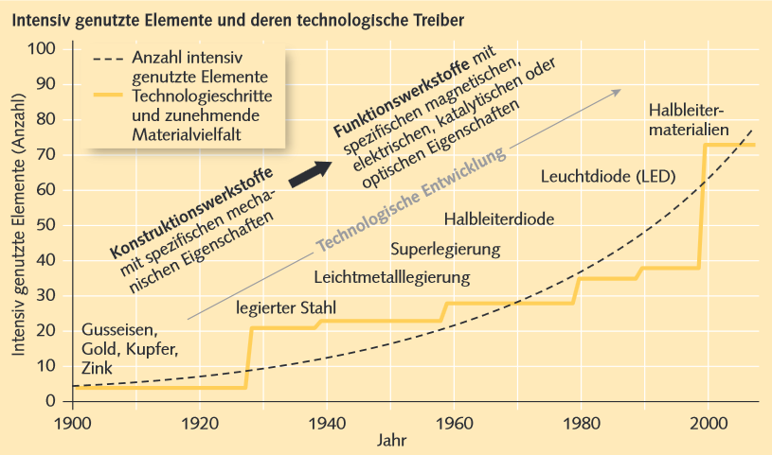
Immer mehr Elemente und Verbundwerkstoffe
Welche der genannten Werkstoffe oder Bauteile kommen in Ihrem Betrieb zum Einsatz?
Spezifizieren Sie die eingesetzten Werkstoffe und Bauteile so genau wie möglich.
Welche chemischen Elemente sind in ihnen enthalten?
Volker Handke
Die Projektagentur BBNE
Werkzeug-, Fertigungs- und Feinwerkmechaniker und FK Metalltechnik
Quelle: Reller, A. et al 2011
Notes:
Beschreibung
Zusammen mit der Digitalisierung von Wirtschaft und Gesellschaft führt die Verbreitung von Umwelttechnologien zu einer zunehmenden Nachfrage nach Technologiemetallen. Sie sind aufgrund ihrer Eigenschaften für die Funktionalität von Umwelttechnologien unerlässlich. Allgemein kennzeichnend ist die Tendenz zu Produkten mit größerer Stoffvielfalt und Stoffgemischen, dominiert von unterschiedlichen Metallen (Reller et al. 2011). Wichtig ist auch, dass in Produkten des Hochtechnologiesektors einzelne Materialien ganz spezifische Funktionen erfüllen und daher nur schwer ersetzt werden. Bei der Aufarbeitung von technologiemetallhaltigen Abfällen muss der Tatsache Rechnung getragen werden, dass Technologieprodukte immer komplexer werden und sich ihre Zusammensetzung aufgrund kurzer Innovationszyklen ständig verändert. Um neue und immer bessere Funktionen zu ermöglichen, werden heute allein in Mikrochips über 60 verschiedene Elemente eingesetzt. Schätzungen gehen davon aus, dass mittlerweile von den 103 Elementen des Periodensystems nahezu 90 Elemente in Technologieprodukten verwendet werden. Das heißt, dass die Kenntnis der Eigenschaften von Werkstoffen und der sparsame Umgang mit ihnen in der Metall verarbeitenden Industrie immer wichtiger wird.
Aufgabenstellung
Welche der genannten Werkstoffe oder Bauteile kommen in Ihrem Betrieb zum Einsatz?
Spezifizieren Sie die eingesetzten Werkstoffe und Bauteile so genau wie möglich.
Welche chemischen Elemente sind in ihnen enthalten?
Quelle:
Reller, A., Achzet, B., Zepf, V. (2011): Unternehmensstrategien zur Sicherung von Rohstoffen. In:
PUTSCH Thema Umwelt 2/2011. https://www.wu.ac.at/fileadmin/wu/d/i/wgi/reller/reller6_unternehmensstrategien_zur_sicherung_von_rohstoffen.pdf

Slide 17
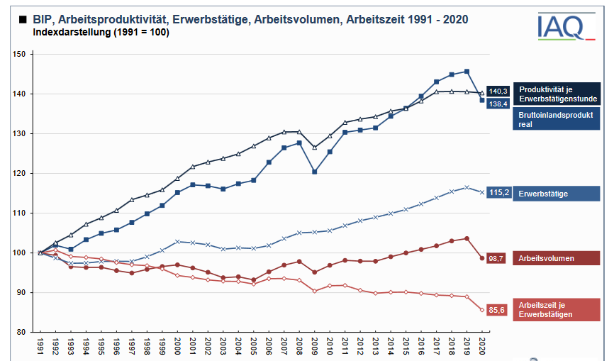
Zielkonflikte im Werkzeugbau und Metallbereich
Warum nimmt die Arbeitszeit je Erwerbstätigen ab?
Warum stagniert das Arbeitsvolumen
Volker Handke
Die Projektagentur BBNE
Werkzeug-, Fertigungs- und Feinwerkmechaniker und FK Metalltechnik
Quelle: DESTATIS 2021 nach IAO
Notes:
Beschreibung
Die laufenden Trends von Rationalisierung, Automatisierung und Digitalisierung im Werkzeugbau dürfte aufgrund ihrer Bedeutung in der metallverarbeitenden Industrie weiterhin hoch sein, und damit zu einem abnehmenden Gesamtarbeitsvolumen führen (soziale Auswirkungen, Gefahr von Arbeitsplatzverlusten bzw. Chance von Arbeitszeitverkürzungen). Vor allem die Automobil- und Stahlbranche befindet sich in einer tiefen Umbruchphase. Hier sind mögliche und realisierbare Alternativen in den Blick zu nehmen, wie z.B. neue Arbeitszeitmodelle. Beispielsweise wird seit Jahren von Australien ausgehend immer häufiger eine 4-Tage-Woche angewendet. Auch das Konzept „Kurze Vollzeit für Alle“ (Wuppertalinstitut) ist hier zu nennen.
Aufgabenstellung
Warum nimmt die Arbeitszeit je Erwerbstätigen ab?
Warum stagniert das Arbeitsvolume
Quelle:
Institut Arbeit und Qualifikation der Universität Duisburg-Essen, abbIV66_Thema_Monat_02_2021.
https://www.sozialpolitik-aktuell.de/files/sozialpolitik-aktuell/_Politikfelder/Arbeitsmarkt/Datensammlung/PDF-Dateien/abbIV66_Thema_Monat_02_2021.pdf

Slide 18
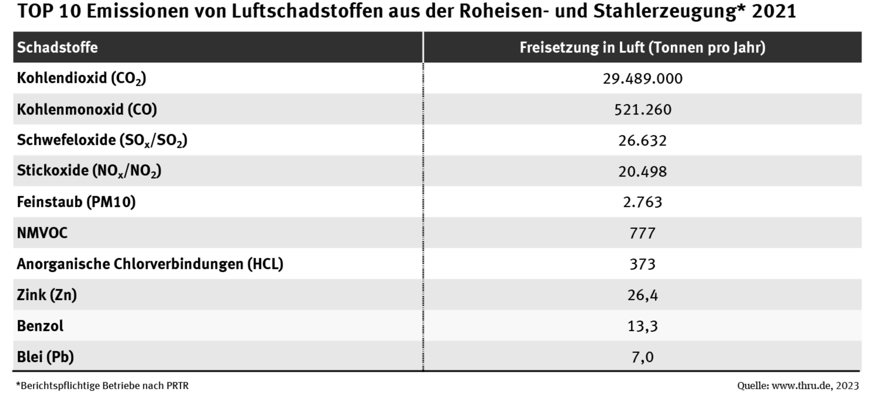
Emissionen von Luftschadstoffen aus der Roheisen- und Stahlerzeugung
Beschreiben Sie die Wirkung der genannten Schadstoffe auf das Klima, die Umwelt und die menschliche Gesundheit
Welche Schadstoffe sind vordringlich zu vermeiden?
Begründen Sie Ihre Entscheidung
Volker Handke
Die Projektagentur BBNE
Werkzeug-, Fertigungs- und Feinwerkmechaniker und FK Metalltechnik
Quelle: UBA 2023
Notes:
Beschreibung
Emissionen aus PRTR-Betrieben der Roheisen- und Stahlerzeugung. Anlagen zur Herstellung von Roheisen oder Stahl einschließlich Stranggießen mit einer Kapazität von mehr als 2,5 Tonnen pro Stunde (t/h) stoßen u.a. erhebliche Mengen an Kohlendioxid, Kohlenmonoxid, Stickoxiden, Feinstaub und Schwefeloxiden in die Luft aus. Anlagen zur Herstellung von Roheisen oder Stahl einschließlich Stranggießen mit einer Kapazität von mehr als 2,5 Tonnen pro Stunde (t/h) stoßen u.a. erhebliche Mengen an Kohlendioxid, Kohlenmonoxid, Stickoxiden, Feinstaub und Schwefeloxiden in die Luft aus (siehe Tab. „TOP 10 Emissionen von Luftschadstoffen aus ⁠PRTR⁠-Betrieben der Roheisen- und Stahlerzeugung 2021“). Im Jahr 2021 wurden z.B. 29,5 Millionen Tonnen (Mio. t) Kohlendioxid von berichtspflichtigen PRTR-Betrieben der Roheisen- und Stahlerzeugung in die Luft abgegeben. Dies entspricht einem Anteil von 8,5 % an der Gesamtmenge der im PRTR berichteten Kohlendioxid-Emissionen in die Luft. Darüber hinaus werden Chloride, organischer Kohlenstoff (TOC), Gesamtstickstoff und Fluoride vor allem in Gewässer freigesetzt (siehe Tab. „TOP 10 Emissionen von Wasserschadstoffen aus PRTR-Betrieben der Roheisen- und Stahlerzeugung im 2021“). Im Jahr 2021 wurden z.B. Einleitungen von 3.210 t Chloriden von berichtspflichtigen PRTR-Betrieben der Roheisen- und Stahlerzeugung berichtet; gemessen an der Gesamtmenge der im PRTR berichteten Freisetzungen von Chloriden in die Gewässer, ist dies jedoch nur ein Anteil von etwa 0,05 %.
Aufgabenstellung
Beschreiben Sie die Wirkung der genannten Schadstoffe auf das Klima, die Umwelt und die menschliche Gesundheit
Welche Schadstoffe sind vordringlich zu vermeiden?
Begründen Sie Ihre Entscheidung
Quelle:
Umweltbundesamt (2023): Emissionen aus Betrieben der Metallindustrie. Online: https://www.umweltbundesamt.de/sites/default/files/medien/384/bilder/5_tab_top10-luftschadstoffe-roheisen-stahlerzeug_2023-02-08.png

Slide 19
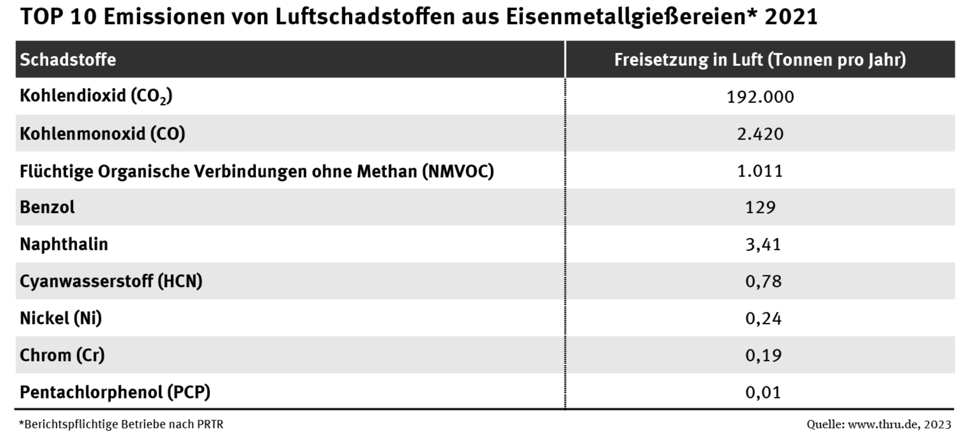
Emissionen von Luftschadstoffen aus Gießereien
Beschreiben Sie die Wirkung der genannten Schadstoffe auf das Klima, die Umwelt und die menschliche Gesundheit
Welche Schadstoffe sind vordringlich zu vermeiden?
Begründen Sie Ihre Entscheidung
Volker Handke
Die Projektagentur BBNE
Werkzeug-, Fertigungs- und Feinwerkmechaniker und FK Metalltechnik
Quelle: UBA 2023
Notes:
Beschreibung
Emissionen aus der Gewinnung von Nichteisenrohmetallen. Anlagen zur Gewinnung von Nichteisenrohmetallen aus Erzen, Konzentraten oder sekundären Rohstoffen durch metallurgische, chemische oder elektrolytische Verfahren stoßen vorwiegend die Schadstoffe Kohlendioxid, Kohlenmonoxid, Schwefeloxide, Stickoxide und anorganische Fluorverbindungen in die Luft aus. Anlagen zur Gewinnung von Nichteisenrohmetallen aus Erzen, Konzentraten oder sekundären Rohstoffen durch metallurgische, chemische oder elektrolytische Verfahren stoßen vorwiegend die Schadstoffe Kohlendioxid, Kohlenmonoxid, Schwefeloxide, Stickoxide und anorganische Fluorverbindungen in die Luft aus (siehe Tab. „TOP 10 Emissionen von Luftschadstoffen aus der Nichteisenrohmetall-Industrie 2021“). Im Jahr 2021 wurden z.B. 1,48 Millionen Tonnen (Mio. t) Kohlendioxid von berichtspflichtigen Betrieben der Nichteisenmetall-Industrie in die Luft abgegeben. Dies entspricht einem Anteil von 0,4 % an der Gesamtmenge der im ⁠PRTR⁠ berichteten Kohlendioxid-Emissionen in die Luft. Außerdem werden von der Nichteisenmetall-Industrie Freisetzungen von sechs Wasserschadstoffen berichtet (siehe Tab. „TOP 6 Emissionen von Wasserschadstoffen aus der Nichteisenrohmetall-Industrie 2021“). Im Jahr 2021 wurden z.B. 368.000 Kilogramm Fluoride von berichtspflichtigen PRTR-Betrieben der Nichteisenmetall-Industrie in Gewässer abgegeben; gemessen an der Gesamtmenge der im PRTR berichteten Freisetzungen von Fluoriden in die Gewässer, machte der Anteil 24 % aus
Aufgabenstellung
Beschreiben Sie die Wirkung der genannten Schadstoffe auf das Klima, die Umwelt und die menschliche Gesundheit
Welche Schadstoffe sind vordringlich zu vermeiden?
Begründen Sie Ihre Entscheidung
Quelle:
Umweltbundesamt (2023): Emissionen aus Betrieben der Metallindustrie. Online: https://www.umweltbundesamt.de/sites/default/files/medien/384/bilder/3_tab_top10-luftschadstoffe-eisenmetallgiessereien_2023-02-08.png

Slide 20
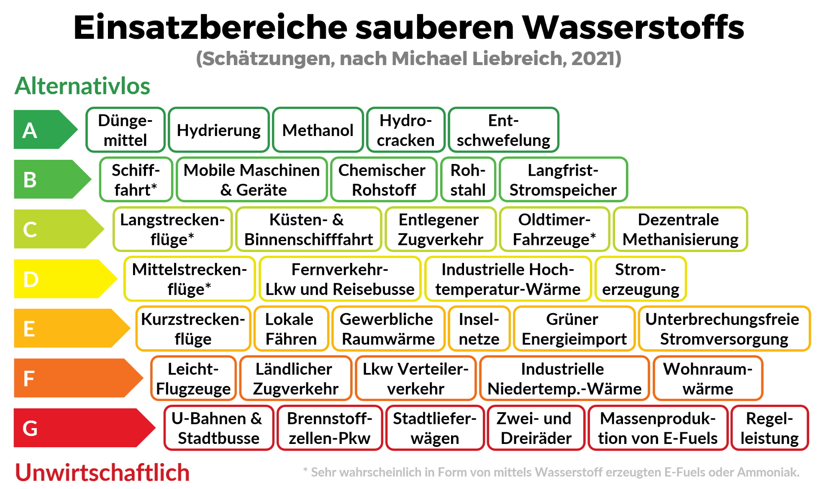
Nachhaltigkeit und grüner Wasserstoff
In welchen Ihrer beruflichen Bereiche ist der zukünftige Einsatz von grünem Wasserstoff sehr wahrscheinlich und in welchen Bereichen eher nicht?
Begründen Sie Ihre Auswahl.
Volker Handke
Die Projektagentur BBNE
Werkzeug-, Fertigungs- und Feinwerkmechaniker und FK Metalltechnik
Quelle: Hagedorn et al. 2021 cc
Notes:
Beschreibung
Grüner Stahl wird mit Wasserstoff statt Kohlenstoff hergestellt. Derzeit entstehen bei der Stahlherstellung noch pro Tonne Stahl etwa 1,5 Tonnen CO2. Durch die Zufuhr sogenannten grünen Wasserstoffs entstünde hingegen kein Kohlendioxid. Verfahren hierfür sind noch eher im Entwicklungsstadium. Schweden ist derzeit einer der Technologieführer hierfür. Der grüne Stahl bietet auch Vorteile von den Materialeigenschaften, weil kein Phosphor und Schwefel enthalten ist.
Dafür wurde im Juli 2020 von der Bundesregierung das Handlungskonzept Stahl beschlossen
Aufgabenstellung
In welchen Ihrer beruflichen Bereiche ist der zukünftige Einsatz von grünem Wasserstoff sehr wahrscheinlich und in welchen Bereichen eher nicht?
Begründen Sie Ihre Auswahl.
Quelle:
Creative Common by Gregor Hagedorn, Wolf-Peter Schill & Martin Kittel, based on Michael Liebreich/Liebreich Associates, Clean Hydrogen Ladder, Version 4.1, 2021. Concept credit: Adrian Hiel, Energy Cities
Breaking Lab (2021): Wasserstoff für Stahlproduktion - Wie sinnvoll ist das neue Verfahren? Zugriff:
https://www.youtube.com/watch?v=qL7MBWdM8GM

Slide 21




Nachhaltigkeit und Kommunikation: Nachhaltigkeitssiegel
Umweltzeichen, u.a. genutzt für biologisch abbaubare Schmierstoffe und Hydraulikflüssigkeiten. Anwender wählen z. B. Produkte aus nachwachsenden Rohstoffen, die sich durch eine gute biologische Abbaubarkeit auszeichnen.
Produkte werden u.a. entsprechend ihrer Eignung für zirkuläres Wirtschaften zertifiziert.
Wie bewerten Sie diese Siegel?
Wie zeigen die Siegel, dass Unternehmen Nachhaltigkeitsansätze verfolgen können?
Welche Siegel spiegeln bei Ihnen im Unternehmen ein Rolle bei der Beschaffung von Rohstoffen und Materialien?
Energiemanagementsystems im Unternehmen analysieren und optimieren energierelevante Abläufe und Vorgänge.
Worldsteel spielen bei der Schaffung einer wirklich nachhaltigen Stahlindustrie und Gesellschaft eine Vorreiterrolle. Unternehmen mit Engagement für Nachhaltigkeit und Kreislaufwirtschaft, werden als Steel Sustainability Champions ausgezeichnet.
Volker Handke
Die Projektagentur BBNE
Werkzeug-, Fertigungs- und Feinwerkmechaniker und FK Metalltechnik
Notes:
Beschreibung des Zielkonfliktes:
Die Orientierung auf Nachhaltigkeit beim Einkauf und / oder bei der Nutzung von Rohstoffen und Materialien bedeutet (zunächst) einen höheren Aufwand bei der Beschaffung entsprechender Informationen bzw. bei der Erlangung entsprechender Normen oder Siegel. Andererseits kann der Nachweis einen Nachhaltigkeitsorientierung zunehmend einen Wettbewerbsvorteil darstellen, bspw. bei Kreditanträgen bei der Bank, oder Fördermittelgebern, bzw. gegenüber der Versicherung, wenn es darum geht Risiken zu versichern, bzw. den aktiven Beitrag zum Klimaschutz nachzuweisen.
Beschreibung der Folie:
Auf der Folie sind wichtige Siegel aufgeführt und erläutert, die für die Metallindustrie einen. Rolle spielen (können).
Aufgabenstellung:
Wie bewerten Sie die Siegel?
Wie zeigen die Siegel, dass Unternehmen Nachhaltigkeitsansätze verfolgen können?
Welche Siegel spielen bei Ihnen im Unternehmen ein Rolle bei der Beschaffung von Rohstoffen und Materialien?
Quellen für Siegel:
Blauer Engel: https://www.blauer-engel.de/de/produktwelt/schmierstoffe-hydraulikfluessigkeiten-bis-12-2022
Cradle-to-Cradle: https://c2ccertified.org/
Zertifiziertes Energiemanagementsystem ISO 5001: https://www.tuvsud.com/de-de/dienstleistungen/auditierung-und-zertifizierung/energiemanagementsysteme/iso-50001
Siegel Steel Sustainable Champion: https://worldsteel.org/steel-by-topic/sustainability/steel-recognitions/

Slide 22

Nachhaltige Digitalisierung-
Mögliche Vorteile :_
Einfachere, sichere Abläufe_
Neue Arbeitszeit- und_ Arbeitsplatzmodelle entstehen_
Schnelle Übertragung und Verarbeitung_ von Informationen werden möglich_
Optimierung von Produkten/Prozessen_
Entlastung von monotonen Tätigkeiten_
Mögliche Nachteile :
Investitionen werden notwendig
Veränderung verursachen Angst
Soziale Konstrukte zerbrechen
Gefahr der Cyberkriminalität
Verlust an Handlungssouveränität
Arbeitsplatzverluste
Ständige berufliche Erreichbarkeit
Kontrolle und Überwachung
Welche Vorteile der Digitalisierung werden genutzt?
Welche Veränderungen sind noch geplant?
Wie geht Ihr Ausbildungsbetrieb bei der Einführung digitaler Technologien vor?
Volker Handke
Die Projektagentur BBNE
Werkzeug-, Fertigungs- und Feinwerkmechaniker und FK Metalltechnik
Notes:
Beschreibung
Die Effekte der Einführung neuer Technologien oder Abläufe können in Unternehmen verpuffen, wenn diese auf den Widerstand der Belegschaft stoßen bzw. Konflikte verursachen. Angst vor Veränderungen und damit Widerstand entsteht, wenn die Ziele der Veränderungen nicht klar kommuniziert werden oder wenn die Betroffen nicht oder zu wenig einbezogen sind, sie keine Perspektiven der Verbesserung für sich und ihrer Arbeitssituation erkennen. Veränderte Prozesse oder Arbeitsplätze können z.B. auch veränderte Kompetenzanforderungen mit sich bringen. Werden die Beschäftigten nicht darauf vorbereitet, dafür qualifiziert, ist der Widerstand vorprogrammiert. Deshalb ist bei allen Digitalisierungsprojekten schon mit Beginn der Planung, noch vor der Umsetzung, an eine Partizipation betroffener Gruppen, von Betriebsräten und anderen Stakeholdern angeraten.
Arbeitsaufgaben:
Welche Vorteile der Digitalisierung werden bei Ihnen genutzt? Welche Veränderungen sind noch geplant?
Wie gehen Sie im Unternehmen bei der Einführung neuer Technologien und Abläufe vor?
Wer ist in die Vorbereitung einbezogen?
Quellen:
Lucas (2022) 7 Vorteile der Digitalisierung: https://framr.tv/de/blog/7-unterschatzte-vorteile-der-digitalisierung-im-unternehmen/
Flixcheck (2022) Die Vor- und Nachteile der Digitalisierung. https://www.flixcheck.de/vor-und-nachteile-digitalisierung/
Gerd Altmann by pixabay. Online: https://pixabay.com/de/illustrations/digitalisierung-transformation-5029467/

Slide 23
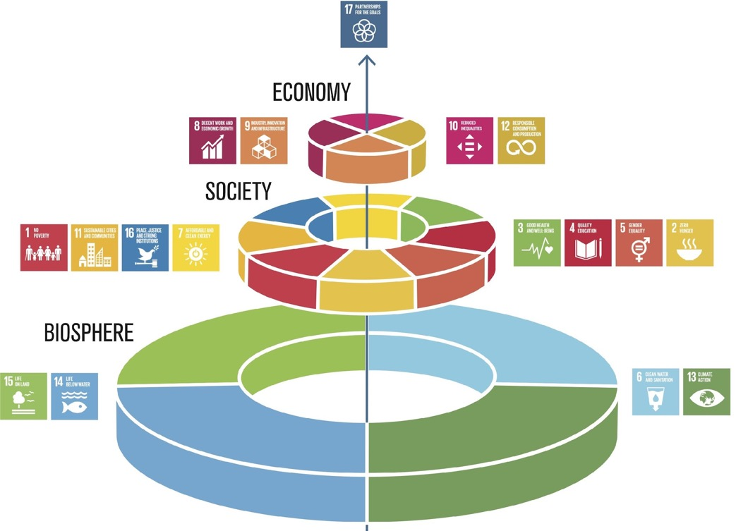
Nachhaltigkeit als gemeinsames Projekt
Ganzheitliche Unternehmensführung
Nachhaltigkeits- strategie
Kennzahlen
Bewertung
Analyse
Ziele
Maßnahmen
Lieferkette, Energie und Ressourcen, Produkte, Recycling,
Mitarbeiter*innen, Gesellschafter*innen, Eigentümer*innen
Gleichberechtigung, Arbeitssicherheit, Weiterbildung, Ausbildung
Welche Rolle spielen die SDG für Ihr Unternehmen
Wie stellen Sie Ihr Unternehmen für die Zukunft auf?
Volker Handke
Die Projektagentur BBNE
Werkzeug-, Fertigungs- und Feinwerkmechaniker und FK Metalltechnik
Bildquellen: links - Stockholm Resilience Centre o.J.,
rechts - eigene Abbildung nach sph o.J.
Notes:
Beschreibung
Aufgrund des Klimawandels ist eine Auseinandersetzung mit dem Thema der Nachhaltigkeit heute in allen Bereichen unumgänglich. Die Gesellschaft kann ohne eine intakte Umwelt nicht überleben, weswegen auf die Nutzung der natürlichen Ressourcen und den Erhalt von Lebensraum besonders geachtet werden muss. Unsere Gesellschaft und unsere Wirtschaft sind in die Biosphäre eingebettet, sie ist die Basis für alles. Das Cake-Prinzip bedeutet „eine Verschiebung weg vom aktuellen sektoralen Ansatz, bei dem soziale, wirtschaftliche und ökologische Entwicklung als separate Teile angesehen werden“ (Stockholm Resilience Centre o.J.). Auf der Basis der Biosphäre werden alle anderen SDGs eingeordnet werden müssen. Die nächste Ebene nach der Biosphäre bildet die Gesellschaft mit den jeweiligen SDG 1 bis 4, 7, 11 und 16. Die dritte Ebene bildet die Wirtschaft, denn diese ist abhängig von einer funktionierenden Gesellschaft. Diese Schichtung ist wohlbegründet, denn gesunde (3 Gesundheit und Wohlergehen) und wohlhabende (SDG 1 Keine Armut) Kund*innen sind auch die Konsument*innen der Unternehmen ohne die sie nicht existieren würden. Die dritte Ebene – die Wirtschaft – umfasst die SDG 8 Menschwürdige Arbeit und Wirtschaftswachstum, 9 Industrie, Innovation und Infrastruktur, 10 Ungleichheit sowie 12 Nachhaltige/r Konsum und Produktion – also alles, was eine nachhaltige Wirtschaft ausmacht. “On the Top“ steht das SDG 17 „Partnerschaften zur Erreichung der Ziele, das in diesem Modell als Dreh- und Angelpunkt zwischen allen Ebenen der Interaktion funktioniert. Ohne das Zusammenwirken von mehreren Stakeholdern, Gemeinschaften und Staaten, wird es nur sehr schwer sein, die 17 SDGs bis 2030 umzusetzen.
Auch wenn das SDG 4 Hochwertige Bildung keine besondere Rolle in diesem Modell hat (und nur eingereiht ist zwischen allen anderen) – so kann nur Bildung den Teufelskreis der Armut durchbrechen, Krisen vermeiden und dysfunktionale Gesellschaften (Korruption, Rechtsunsicherheit, Umweltzerstörung, Verletzung der Menschenrechte) verändern. Aber auch in demokratischen Gesellschaften mit einer Wirtschaftsstruktur, die schon in vielen Teilen im Sinne der Nachhaltigkeit reguliert ist, werden die Ziele der nachhaltigen Entwicklung noch bei weitem nicht erreicht, zu groß sind die Defizite der SDG wie selbst die Bundesregierung in den jeweiligen Nachhaltigkeitsberichten der Ministerium bestätigen (Bundesregierung o.J.).
Aufgabe
Die SDG können auch nur erreicht werden, wenn alle betroffenen Akteure gemeinsam an der Umsetzung arbeiten. Deshalb stellt sich die Frage für jedes einzelne Unternehmen, für die Geschäftsführung, die Eigentümer*innen und für alle Mitarbeiter*innen:
Welche Rolle spielen die SDG für Ihr Unternehmen
Wie stellen Sie Ihr Unternehmen für die Zukunft auf?
Quellen und Abbildung
Cake: Stockholm Resilience Centre (o.J.): Eine neue Art, die Ziele für nachhaltige Entwicklung zu sehen und wie sie alle mit Lebensmitteln verbunden sind. Online: https://www.stockholmresilience.org/research/research-news/2016-06-14-the-sdgs-wedding-cake.html. (Lizenz: CC BY-ND 3.0)
Nachhaltigkeitsstrategie - eigene Darstellung in Anlehung an: sph (o.J.): Strategische Ausrichtung. Online: https://sph-nachhaltig-wirtschaften.de/nachhaltige-strategische-ausrichtung-unternehmen/
Bundesregierung (o.J.): Berichte aus den Ministerien. Online: https://www.bundesregierung.de/breg-de/themen/nachhaltigkeitspolitik/berichte-und-reden-nachhaltigkeit/berichte-aus-den-ministerien-429902

Slide 24
Nachhaltigkeit als gemeinsames Projekt
Ganzheitliche Unternehmensführung
Nachhaltigkeits- strategie
Kennzahlen
Bewertung
Analyse
Ziele
Maßnahmen
Lieferkette, Energie und Ressourcen, Produkte, Recycling,
Mitarbeiter*innen, Gesellschafter*innen, Eigentümer*innen
Gleichberechtigung, Arbeitssicherheit, Weiterbildung, Ausbildung
Welche Rolle spielen die SDG für Ihr Unternehmen
Wie stellen Sie Ihr Unternehmen für die Zukunft auf?
Rohrleitungs- und Kanalbau
Bildquellen: links - Stockholm Resilience Centre o.J.,
rechts - eigene Abbildung nach sph o.J.
Notes:
Beschreibung
Aufgrund des Klimawandels ist eine Auseinandersetzung mit dem Thema der Nachhaltigkeit heute in allen Bereichen unumgänglich. Die Gesellschaft kann ohne eine intakte Umwelt nicht überleben, weswegen auf die Nutzung der natürlichen Ressourcen und den Erhalt von Lebensraum besonders geachtet werden muss. Unsere Gesellschaft und unsere Wirtschaft sind in die Biosphäre eingebettet, sie ist die Basis für alles. Das Cake-Prinzip bedeutet „eine Verschiebung weg vom aktuellen sektoralen Ansatz, bei dem soziale, wirtschaftliche und ökologische Entwicklung als separate Teile angesehen werden“ (Stockholm Resilience Centre o.J.). Auf der Basis der Biosphäre werden alle anderen SDGs eingeordnet werden müssen. Die nächste Ebene nach der Biosphäre bildet die Gesellschaft mit den jeweiligen SDG 1 bis 4, 7, 11 und 16. Die dritte Ebene bildet die Wirtschaft, denn diese ist abhängig von einer funktionierenden Gesellschaft. Diese Schichtung ist wohlbegründet, denn gesunde (3 Gesundheit und Wohlergehen) und wohlhabende (SDG 1 Keine Armut) Kund*innen sind auch die Konsument*innen der Unternehmen ohne die sie nicht existieren würden. Die dritte Ebene – die Wirtschaft – umfasst die SDG 8 Menschwürdige Arbeit und Wirtschaftswachstum, 9 Industrie, Innovation und Infrastruktur, 10 Ungleichheit sowie 12 Nachhaltige/r Konsum und Produktion – also alles, was eine nachhaltige Wirtschaft ausmacht. “On the Top“ steht das SDG 17 „Partnerschaften zur Erreichung der Ziele, das in diesem Modell als Dreh- und Angelpunkt zwischen allen Ebenen der Interaktion funktioniert. Ohne das Zusammenwirken von mehreren Stakeholdern, Gemeinschaften und Staaten, wird es nur sehr schwer sein, die 17 SDGs bis 2030 umzusetzen.
Auch wenn das SDG 4 Hochwertige Bildung keine besondere Rolle in diesem Modell hat (und nur eingereiht ist zwischen allen anderen) – so kann nur Bildung den Teufelskreis der Armut durchbrechen, Krisen vermeiden und dysfunktionale Gesellschaften (Korruption, Rechtsunsicherheit, Umweltzerstörung, Verletzung der Menschenrechte) verändern. Aber auch in demokratischen Gesellschaften mit einer Wirtschaftsstruktur, die schon in vielen Teilen im Sinne der Nachhaltigkeit reguliert ist, werden die Ziele der nachhaltigen Entwicklung noch bei weitem nicht erreicht, zu groß sind die Defizite der SDG wie selbst die Bundesregierung in den jeweiligen Nachhaltigkeitsberichten der Ministerium bestätigen (Bundesregierung o.J.).
Aufgabe
Die SDG können auch nur erreicht werden, wenn alle betroffenen Akteure gemeinsam an der Umsetzung arbeiten. Deshalb stellt sich die Frage für jedes einzelne Unternehmen, für die Geschäftsführung, die Eigentümer*innen und für alle Mitarbeiter*innen:
Welche Rolle spielen die SDG für Ihr Unternehmen
Wie stellen Sie Ihr Unternehmen für die Zukunft auf?
Quellen und Abbildung
Cake: Stockholm Resilience Centre (o.J.): Eine neue Art, die Ziele für nachhaltige Entwicklung zu sehen und wie sie alle mit Lebensmitteln verbunden sind. Online: https://www.stockholmresilience.org/research/research-news/2016-06-14-the-sdgs-wedding-cake.html. (Lizenz: CC BY-ND 3.0)
Nachhaltigkeitsstrategie - eigene Darstellung in Anlehung an: sph (o.J.): Strategische Ausrichtung. Online: https://sph-nachhaltig-wirtschaften.de/nachhaltige-strategische-ausrichtung-unternehmen/
Bundesregierung (o.J.): Berichte aus den Ministerien. Online: https://www.bundesregierung.de/breg-de/themen/nachhaltigkeitspolitik/berichte-und-reden-nachhaltigkeit/berichte-aus-den-ministerien-429902

